Slide 1
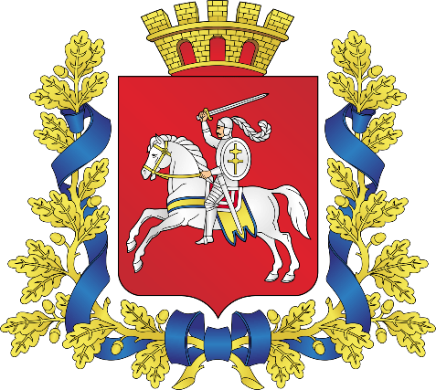
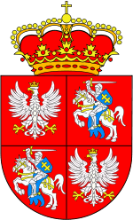
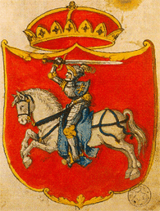

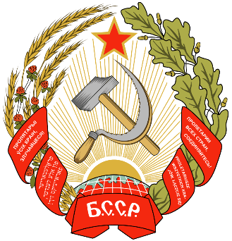
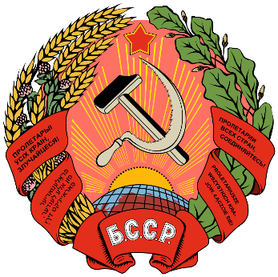






ИСТОРИЯ БЕЛОРУССКОЙ ГОСУДАРСТВЕННОСТИ –
ОСНОВА ГРАЖДАНСКО-ПАТРИОТИЧЕСКОГО
ВОСПИТАНИЯ НАСЕЛЕНИЯ

Slide 2
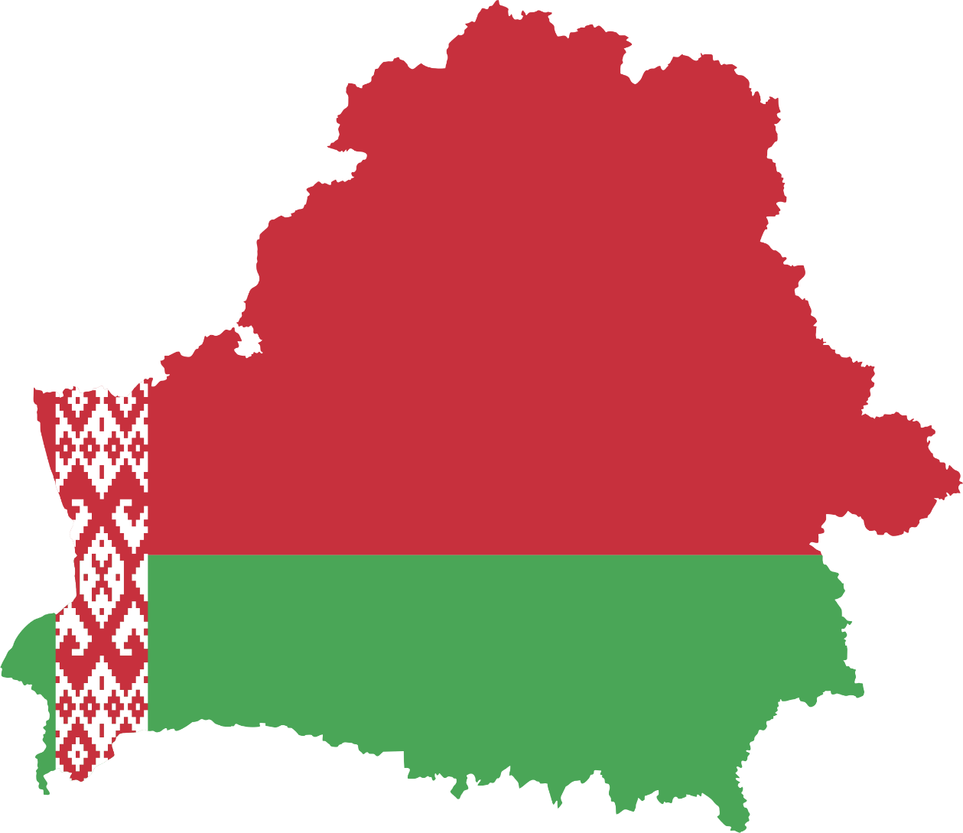
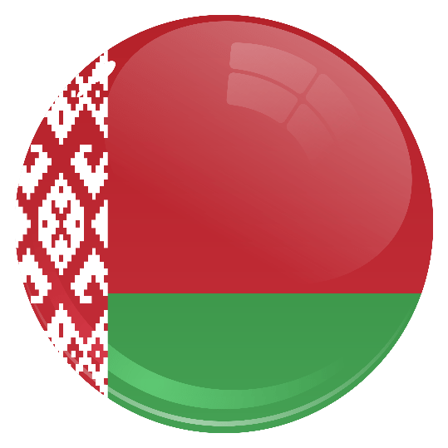

9,5 млн. человек
Нас всегда связывало стремление быть хозяевами на своей земле, жить своим умом, не подчиняясь указке извне.

Slide 3
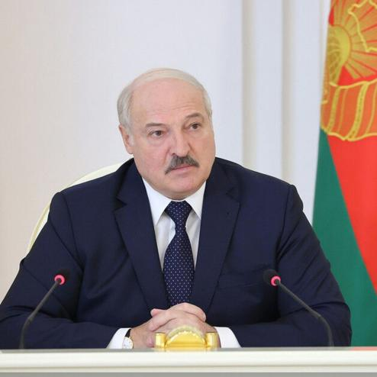
”Чтобы сохранить себя, свою землю, мы должны помнить и свои, и чужие уроки истории…
Которые учат главному: под внешним управлением суверенитета нет. Управлять должны сами.
А без суверенитета нет дома, нет семьи, нет будущего“

Slide 4
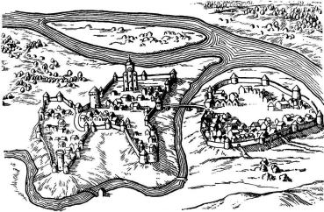
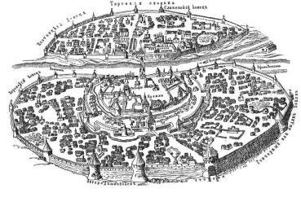
Основные этапы становления белорусской государственности
ПОЛОЦК
НОВГОРОД
IX век
КИЕВ

Slide 5
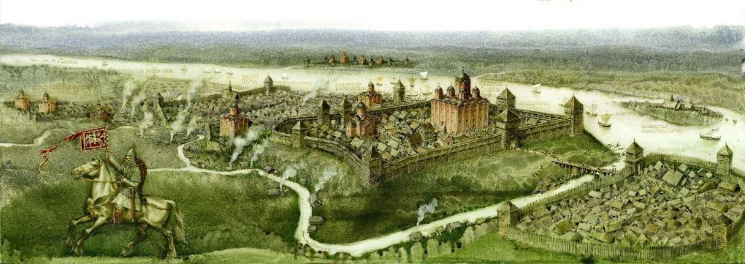
Полоцкое княжество, существовало с IX по начало XVI века
Вече - народное собрание.
У восточных славян играло роль органа государственного управления и общественного самоуправления.
Князья Полоцкие:
Рогволод
Изяслав Владимирович, ок. 987-1001;
Всеслав Изяславич, 1001-1003;
Брячислав Изяславич, 1003-1044;
Всеслав Брячиславич Чародей, 1044-1068;
Мстислав Изяславич, 1069;
Святополк Изяславич, 1069—1071;
Всеслав Брячиславич Чародей, (вторично) 1071-1101. После 1101 разделено на 6 частей.

Slide 6
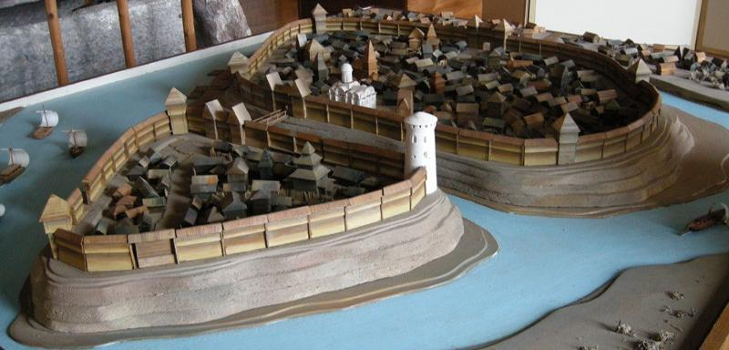
Туровское княжество, существовало с 988 по 1340 гг.
Князья Туровские:
Святополк Владимирович 988-1015;
Изяслав Ярославич ?-1054;
Ярополк Изяславич ?-1086;
Святополк Изяславич ?-1093;
Брячислав Святополкович 1118-1123;
Изяслав Святополкович 1123-1127;
Вячеслав Владимирович 1127-1132,1146;
Святослав Всеволодович 1142, 1154;
Ярослав Изяславич 1146.

Slide 7
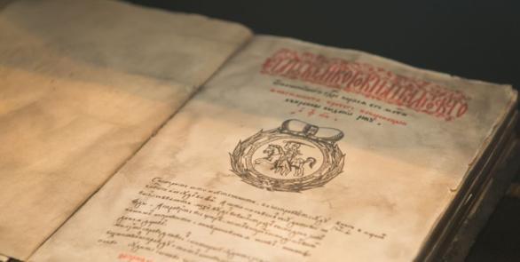
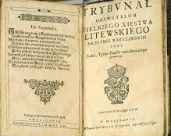
Великое Княжество Литовское
герб ВКЛ
Статут ВКЛ 1588 года
Трибунал ВКЛ

Slide 8
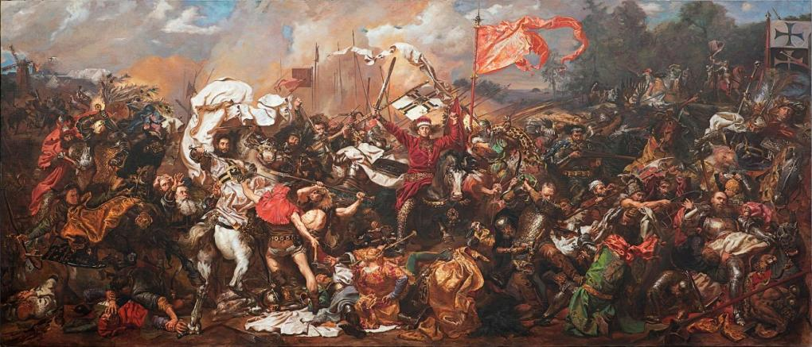
Грюнвальдская битва. 1410 год
ПОРАЖЕНИЕ ТЕВТОНСКОГО ОРДЕНА.

Slide 9
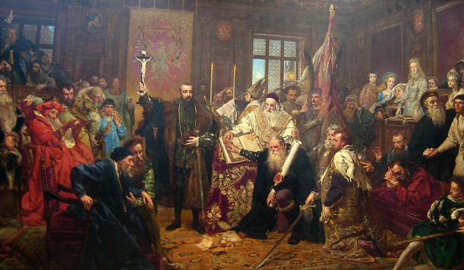
Образование Речи Посполитой
Люблинская уния, 1564 год
Герб Речи Посполитой
ПОЛИТИКА ОПОЛЯЧИВАНИЯ

Slide 10
Нахождение белорусских земель в составе Речи Посполитой стало этноцидом белорусов
Политика религиозной дискриминации в отношении православного населения
Сдерживание развития национальной культуры
Социально-политический гнёт
Замедление процессов национально-государственного строительства

Slide 11
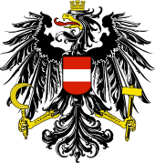
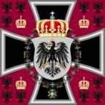
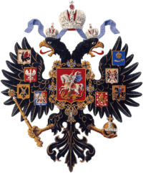
Три раздела Речи Посполитой
АВСТРИЯ
ПРУССИЯ
РОССИЯ
1 раздел, 1772 год
Затор и Освенцим, часть Малой Польши и вся Галиция (без Кракова), 83 тыс кв.км
Эрмланд и королевскую Пруссию до р.Нотець и территории герцогства Померания, 36 тыс кв.км
Польская часть Ливонии, часть территории Беларуси
от Двины до Друти и Днепра, 92 тыс кв.км
2 раздел, 1793 год
Не принимала участия
Данциг (Гданьск), Торн, Великая Польша, Куявия и Мазовия
литовские земли до линии Динабург-Пинск-Збруч, восточная часть Полесья, области Подолье и Волынь, 250 тыс кв.км
3 раздел, 1795 год
Краков и часть Малой Польши между Пилицей, Вислой и Бугом, часть Подляшья и Мазовии
земли к западу от рек Пилицы, Вислы, Буга и Немана вместе с Варшавой, 55 тыс кв.км
литовские и польские земли к востоку от Буга и линии Немиров-Гродно, 120 тыс кв.км

Slide 12
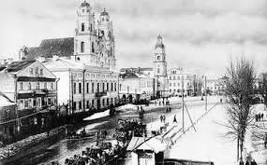
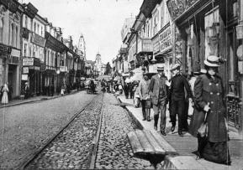
Вхождение Беларуси в состав Российской империи
Белорусы массово не поддержали восстания для восстановления Речи Посполитой в 1794,
1830-1831, 1863-1864 гг.
Период XIX – начала XX вв. становится эпохой Национального Возрождения
К концу XIX века термин ”белорусы“ закрепился за населением территории в границах современной Беларуси

Slide 13
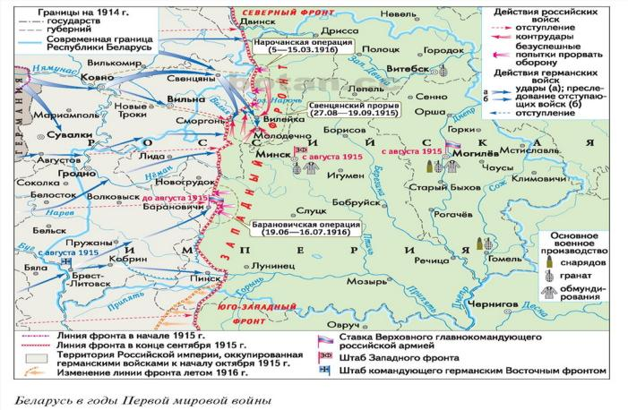
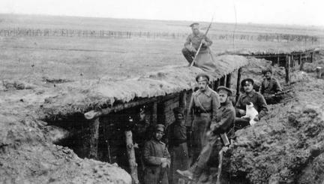
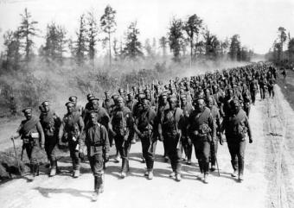
Первая Мировая война на территории Беларуси

Slide 14
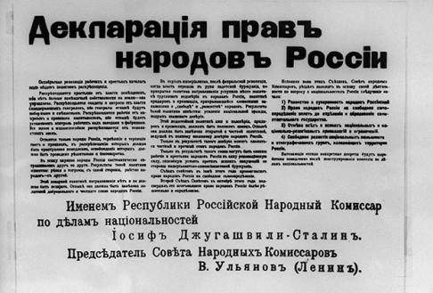
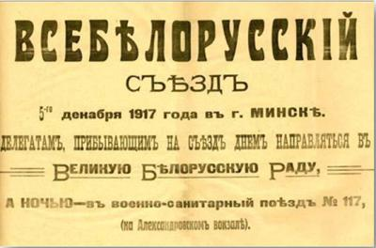
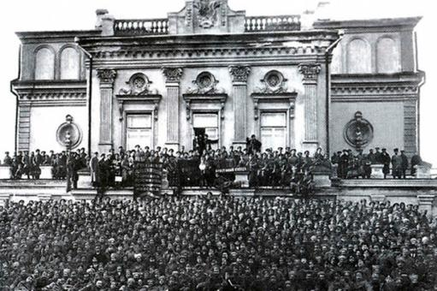
Великая Октябрьская революция
15 ноября 1917 года
5 декабря1917 года

Slide 15
Белорусская народная республика
С поддержкой германского кайзера Вильгельма ІІ
В условиях германской оккупации
Не была признана правительством ни Германии,
ни других ведущих стран
Свою юрисдикцию в этнических границах проживания белорусов БНР не осуществляла
Не сформировала органов власти на местах
НЕ СТАЛА РЕАЛЬНЫМ, НЕЗАВИСИМЫМ ГОСУДАРСТВОМ !

Slide 16
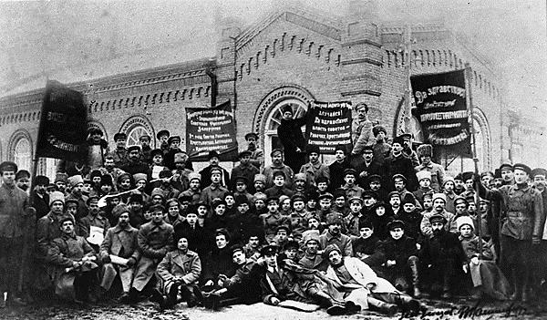

Первая конституция
Советской Социалистической Республики Белоруссия
1 съезд Советов Белоруссии 3 февраля 1919 года

Slide 17
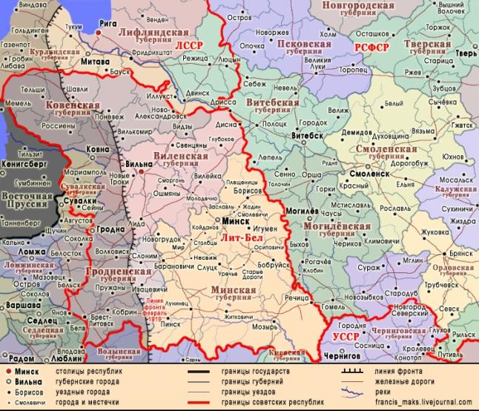
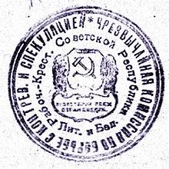
Образование Социалистической Советской Республики Литвы и Белоруссии
27 февраля 1919 – 19 июля 1919

Slide 18
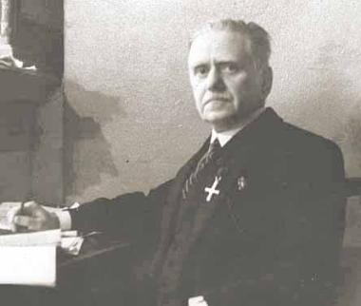
Отношение Польши к созданию независимого белорусского государства
”Ни о каком белорусском народе не может быть речи, ибо народ – это понятие политическое, а белорусы никаких собственных традиций не имеют… Для того чтобы польский народ был великим, для того чтобы польское государство осуществило свои исторические задачи на востоке, необходимо, чтобы Беларусь была присоединена к Польше как ее часть, как простая ее провинция или, вернее, колония…“
Владислав Студницкий-Гизберт, польский политик и публицист

Slide 19
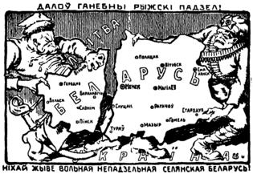
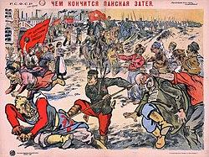
Польско-Советская война и Рижский мир
18 марта 1921 г. по итогам Польско-Советской войны, согласно Рижскому мирному договору западные белорусские земли отошли к Польше. 4,5 млн. белорусов остались на отходящих Польше землях. Советская сторона обязалась выплатить Польше в течение года 30 млн. золотых рублей и передать польской стороне имущества на сумму 18 млн. золотых рублей.
На отторгнутых от территории Беларуси землях началась политика «полонизации»

Slide 20
Политика «полонизации»
НА ЗАПАДНОБЕЛОРУССКИХ ЗЕМЛЯХ:
запрет строительства новых заводов и фабрик без специального разрешения;
существующие заводы и фабрики ликвидировались;
промышленность только обрабатывающая сырьё;
у белорусских крестьян отбирали землю в пользу польского населения;
уничтожено белорусскоязычное школьное образование;
колонизация территории Беларуси, ассимилирование белорусского населения

Slide 21
ССРБ - БССР
30 декабря 1922 года, создание СССР
1924 год. Первое укрупнение БССР, возвращены Витебский, Полоцкий, Сенненский, Суражский, Городокский, Дриссенский, Лепельский и Оршанский уезды от Витебской губернии
1926 год. Второе укрупнение БССР, возвращены Речицкий и Гомельский уезды Гомельской губернии.
В составе РСФС Гомельская губерния упразднена

Slide 22
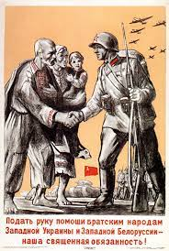
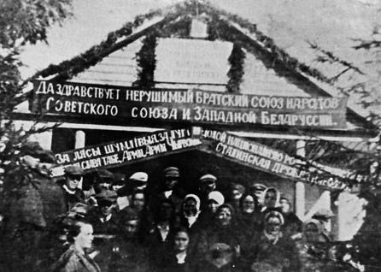
Воссоединение БССР и Западной Беларуси
17 сентября 1939 г. – освободительный поход Красной Армии;
28-30 октября 1939 г. – принята Декларация о провозглашении советской власти и вхождении Западной Беларуси в состав БССР;
2 ноября 1939 года внеочередная V сессия Верховного Совета СССР первого созыва включила территорию Западной Беларуси в состав СССР, объединив ее с БССР.

Slide 23
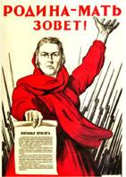
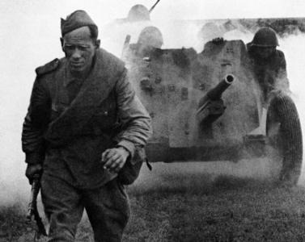
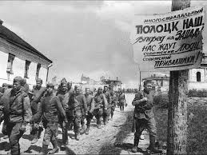
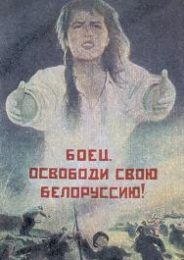
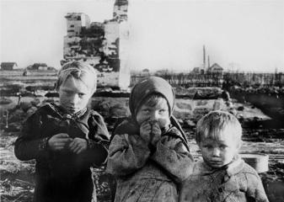
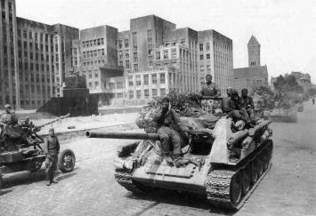
ВЕЛИКАЯ ОТЕЧЕСТВЕННАЯ ВОЙНА
22 июня 1941 – 9 мая 1945

Slide 24
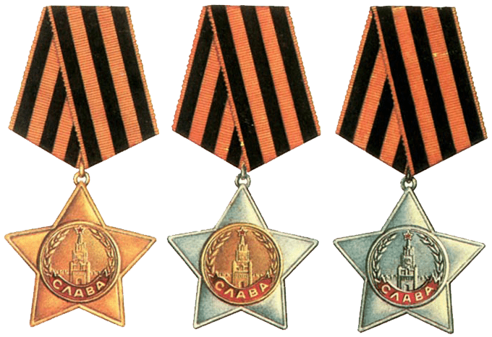
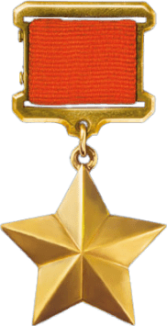
ГЕРОИ ВЕЛИКОЙ ВОЙНЫ
Среди уроженцев Беларуси – участников войны:
Полные кавалеры Ордена Славы
Герои Советского Союза
Дважды Герои Советского Союза
73
449
4

Slide 25
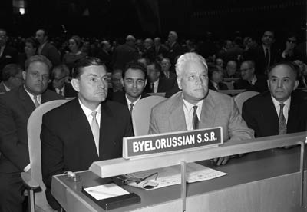
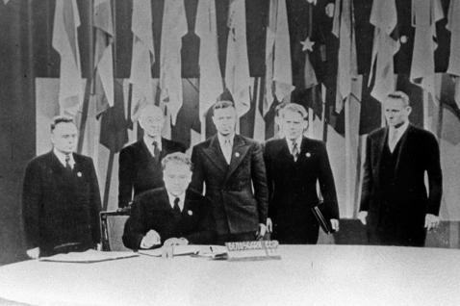
БЕЛАРУСЬ – СТРАНА ОСНОВАТЕЛЬНИЦА ООН
Делегация БССР 25 июня 1945 года в Сан-Франциско подписала Устав ООН, став одной из стран-основательниц.
28 марта 1958 года Совет Министров БССР принял постановление об учреждении при ООН Постоянного представительства Беларуси, ставшего первым белорусским загранучреждением. Первым постоянным представителем БССР в ООН (1958-1961) стал Феодосий Грязнов.

Slide 26
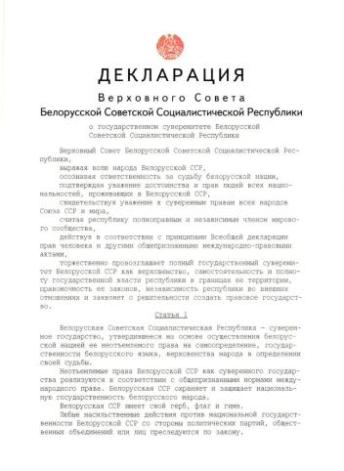
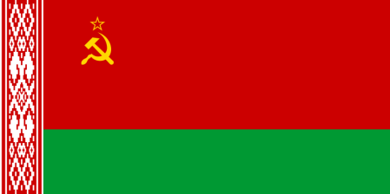
Декларация
Верховного Совета
«О государственном суверенитете Республики Беларусь»

Slide 27
ВСЕБЕЛОРУССКОЕ НАРОДНОЕ СОБРАНИЕ
19-20.10.1996 – первое Всебелорусское народное собрание.
”Только народ вправе решать свою судьбу“
18-19.05.2001 – второе Всебелорусское народное собрание”
За сильную и процветающую Беларусь“
02-03.03.2006 – третье Всебелорусское народное собрание ”Государство для народа“
06-07.12.2010 – четвертое Всебелорусское народное собрание
”Наш исторический выбор – независимая, сильная и процветающая Беларусь“
22-23.06.2016 – пятое Всебелорусское народное собрание
”Вместе – за сильную процветающую Беларусь“
11-12.02.2021 – шестое Всебелорусское народное собрание
”Единство! Развитие! Независимость!“

Slide 28
Исторические формы белорусской государственности
Государственные формирования, принадлежавшие не только белорусскому народу
национальные формы белорусской государственности
Полоцкая земля,
Туровское княжество,
Киевская Русь,
Великое Княжество Литовское, Русское
и Жемойтское,
Российская империя
Социалистическая Советская Республика Белоруссии, Социалистическая Советская Республика Литвы и Белоруссии,
Белорусская Советская Социалистическая Республика,
Республика Беларусь

Slide 29
Президент Республики Беларусь А.Г.Лукашенко, выступая
17 сентября 2021 г. на патриотическом форуме, посвященном
Дню народного единства, подчеркнул:
”Вся наша история порой трудного и драматичного пути к обретению и сохранению своей государственности не раз подтверждала древнейшую мудрость: сила в единстве“.

Slide 30
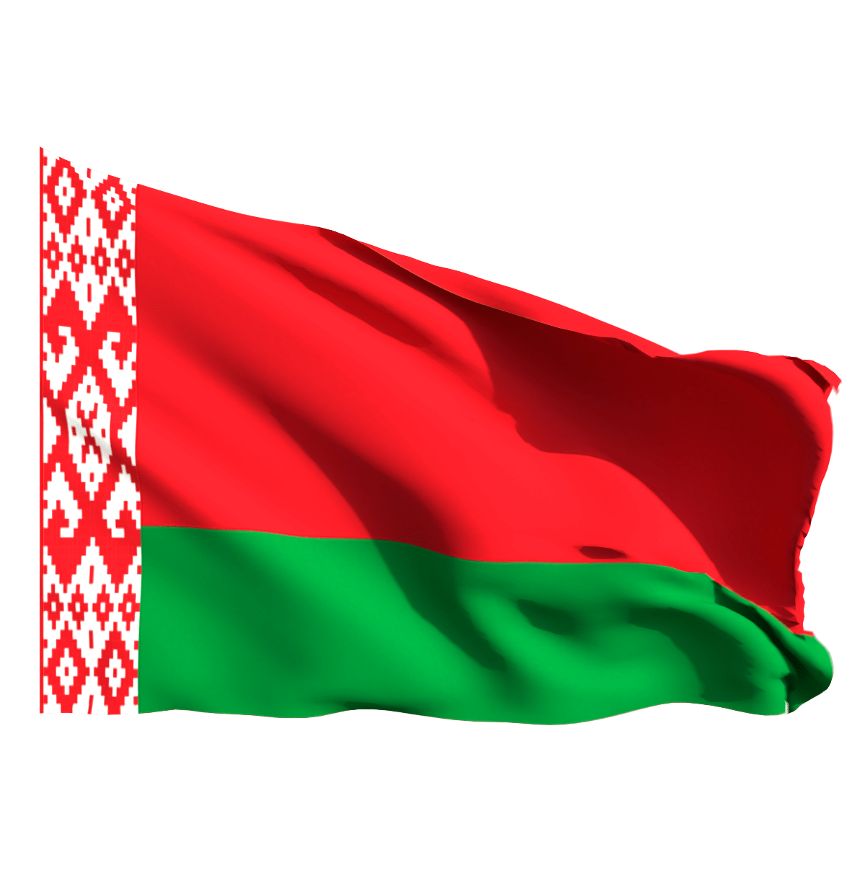

Патриотическое воспитание – залог укрепления белорусской государственности
В основе народного единства белорусов – историческая память, приверженность традициям и почитание государственных символов. Это ключевые направления патриотического воспитания.

Slide 31
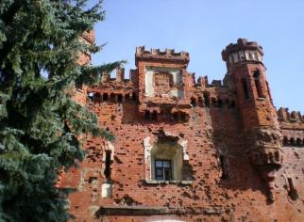
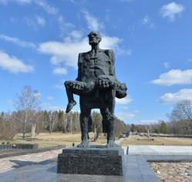


Программа патриотического воспитания населения Республики Беларусь на 2022–2025 годы
посещение историко-культурных объектов, мемориальных комплексов

Slide 32
Организация военно-патриотических клубов на базе соединений, воинских частей, отдельных подразделений внутренних войск
(Витебская область)
«Витязь» - г.Витебск (СШ №40 г.Витебска, в/ч 5524)
«Маргеловцы» - г.Витебск (СШ №45 г.Витебска, центр допризывной подготовки)
«Русичи» - г.Орша
(УО "Оршанский государственный политехнический проф.-технический колледж")
«Витязь» - г.Орша (СШ №20 г. Орша, в/ч 5524)
«Волат» - Витебский район (Новкинская СШ, Витебский РОВД)
«Рубеж» - г. Полоцк (в/ч 5530 внутренних войск МВД РБ)
«Сокол» - г. Новополоцк (в/ч 5530 внутренних войск МВД РБ)

Slide 33



Проведение Вахты Памяти с целью увековечения памяти защитников
Отечества и жертв войн

Slide 34




Организация спортивно-патриотических лагерей, военно-патриотических игр, слетов и т.д. на базе Вооруженных Сил Республики Беларусь

Slide 35




Поисковая работа по выявлению мест захоронений, установлению имен и судеб защитников Отечества и жертв войны

Slide 36



Молодежные проекты, посвященные сохранению исторической памяти

Slide 37


Приказом Министра образования Республики Беларусь от 25 мая 2022 г. № 368 ”О совершенствовании работы по патриотическому воспитанию“ введена традиция чествования государственных символов Республики Беларусь в учреждениях образования.

Slide 38
Мнение населения Республики Беларусь о патриотизме
90,9% гордятся, что являются гражданами Республики Беларусь
86,6% считают себя патриотами Республики Беларусь
42,5%
55,5%
44,4%
50,2%

Slide 39
Понятие ”патриотизм“ существует в единстве с понятием ”Родина“
23,6%
28,0%
57,6%
62,8% Родина – это страна, в которой живешь
39,7%

Slide 40



В Беларуси идет процесс формирования гражданской нации.

Slide 41
ИСТОРИЯ БЕЛОРУССКОЙ ГОСУДАРСТВЕННОСТИ –
ОСНОВА ГРАЖДАНСКО-ПАТРИОТИЧЕСКОГО
ВОСПИТАНИЯ НАСЕЛЕНИЯ

